Slide 1


Код-ревью
Докладчик
Токарев Александр Владимирович

Slide 2

Понятие код-ревью
Код-ревью — это одна их техник совместной разработки, которая широко применяется на практике многими компаниями.
Техника код-ревью предполагает, что код разрабатывает один человек, но после того, как работа закончена, код проверяют другие участники команды — ревьюеры. Они оценивают разработанный код по нескольким параметрам, среди которых:
Наличие ошибок в коде.
Стиль кода.
Качество кода.
Архитектурные решения.
Наличие тестов и их адекватность.
Эффективность использованных в коде решений.
Notes:
В случае успешной оценки ревьюер одобряет код, в противном случае — отправляет код на доработку автору. Автор должен исправить все замечания к коду от ревьюера, или убедить его, что принятые решения обоснованы т.к. ревьюер, возможно, не учел какие-то важные факторы при проведении оценки.
Хорошая практика состоит в том, что каждый код проверяет минимум два человека. Тогда выше вероятность, что они заметят ошибки или какие-то другие проблемы с кодом. Объединение предлагаемого кода с основной версией рекомендуется выполнять только после того, как будет получено два или больше одобрений от ревьюеров.

Slide 3
Понятие код-ревью
ПРЕИМУЩЕСТВА КОД-РЕВЬЮ
Проведение код-ревью обеспечивает следующие преимущества:
Повышение стабильности работы приложения. Ревьюеры могут увидеть ошибки, которые не заметил автор кода. Кроме того, ревьюеры оценивают наличие и адекватность тестов и в случае сомнений могут направить код на доработку с целью дописать необходимые тесты. В этом случае возможные ошибки будут обнаружены новыми тестами. Особенно этот эффект от код-ревью проявляется, если его проводят опытные разработчики.
Распространение знаний в команде. Каждый разработчик в команде участвует в разработке только части кода в системе. В результате может оказаться, что в некоторых частях кода разбирается только один человек. И если этот человек заболеет, уедет в отпуск или уволится, то изменить или модернизировать эту часть кода будет проблематично. Регулярное проведение код-ревью всеми участниками команды позволяет изучить различные части кода и обсудить с авторами, почему тот или иной фрагмент программной системы устроен именно таким образом. В результате все участники команды как минимум имеют общее представление о системе в целом и достаточно глубоко разбираются в большей части кода. Для достижения этой цели очень важно, чтобы ревью кода проводили все участники команды, а не только опытные.

Slide 4
Понятие код-ревью
Повышение качества кода. Код плохого качества почти невозможно определить тестами, потому что плохой код не влияет на результаты работы программы, видные из внешнего мира. Зато опытный разработчик во время ревью может обнаружить плохой код достаточно быстро и сформулировать предложения по улучшению его качества. Кроме того, ревьюеры во время анализа кода могут предложить решения по улучшению качества, которые не пришли в голову автору. Наример, ревьюер может знать, что для реализации задачи, которая стояла перед разработчиком, соседняя команда уже написала достаточно хорошую библиотеку. Поэтому он может порекомендовать использовать эту библиотеку вместо того, чтобы реализовывать все самостоятельно. В результате не только увеличится скорость разработки, но и повысится переиспользуемость кода.
Обучение начинающих разработчиков. Начинающим разработчикам, особенно новичкам в команде, очень сложно быстро разобраться с архитектурой приложения, используемыми в команде подходами к хорошему и плохому коду, стилями кода, выбором архитектурных решений. Поэтому ревью для кода новичков может проводиться более внимательно, чем ревью кода более опытных разработчиков. Кроме того, во время ревью кода новичка более опытный разработчик может не просто указать на ошибки, который совершил новичок, но и дать рекомендации, как такие ошибки лучше исправить. А также объяснить, почему предлагаются именно такие подходы к исправлению проблем, в чем их достоинства и недостатки.

Slide 5
Понятие код-ревью
НЕДОСТАТКИ КОД-РЕВЬЮ
Как и у любого инструмента программной инженерии, у код-ревью есть недостатки:
Проведение код-ревью требует времени. В зависимости от качества анализа, код-ревью может занимать от 5 до 20% рабочего времени программиста.
Код-ревью снижает скорость разработки. Код не может использоваться сразу после завершения его разработки. Необходимо время на то, чтобы несколько человек провели проверку кода. Если в команде не оговорены правила регулярного выделения времени для код-ревью, то задержка с готовностью кода может составить несколько дней (в худшем случае недель).
Возврат кода на доработку в результате код-ревью эмоционально неприятен авторам. Как правило, большая часть авторов гордится результатами своего труда и не любит, когда другие люди указывают им на ошибки. Даже если такие ошибки действительно существуют и рациональное решение заключается в том, что их нужно исправить, на эмоциональном уровне получать замечания от других людей к своему коду очень неприятно.
Код-ревью может приводить к конфликтам в команде. Некоторые разработчики формулируют замечания к коду в некорректной форме. К сожалению, для российских ИТ-шников в целом характерна токсичная манера общения. Такое общение приводит к конфликтам в команде. Также ревьюеры могут давать замечания по спорным вопросам, по которым нет компромисса в команде, и требовать их обязательного исполнения. В результате вместо продуктивной работы начинаются религиозные войны (holy wars).

Slide 6
Понятие код-ревью
ИТОГИ:
Код-ревью — это одна их техник совместной разработки, при которой один человек разрабатывает код, а другой (или другие) проверяет его качество.
В результате проведения код-ревью может быть принято решение об одобрении кода или возвращении его на доработку.
Использование код-ревью снижает количество ошибок, повышает качество кода, обеспечивает возможность распространения знаний и обучения новичков.
Однако проведение код-ревью требует времени и может привести к конфликтам в команде.
На практике положительные стороны код-ревью чаще всего перевешивают отрицательные, поэтому код-ревью применяется в большом количестве команд во многих компаниях.

Slide 7
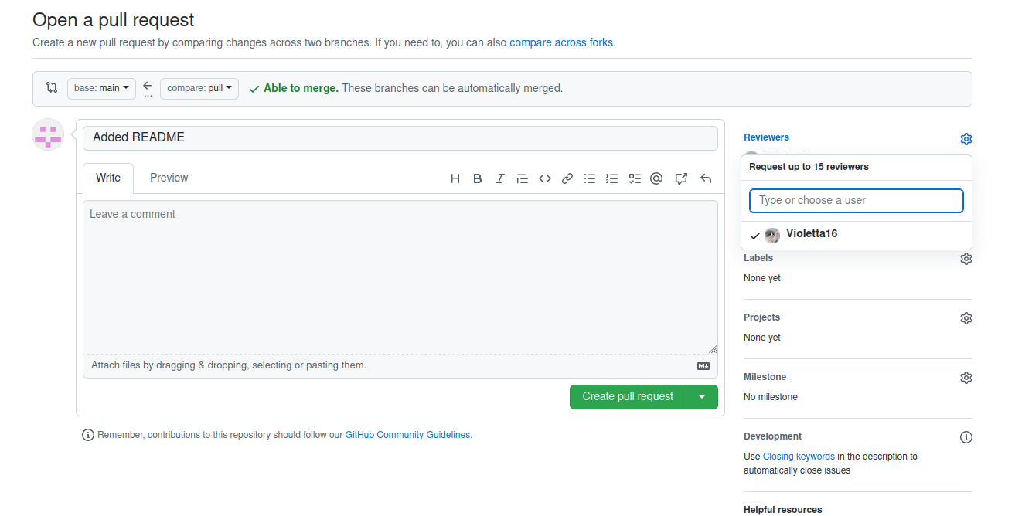
Инструменты для проведения Code Review в GitHub
ЗАПРОС КОД-РЕВЬЮ ДЛЯ PULL REQUEST
Notes:
После создания pull request вы можете запросить своих коллег, у которых есть доступ к репозиторию, провести код-ревью. Для этого в правой части экрана pull request нужно выбрать поле ввода «Reviewers», начать вводить имя интересующего вас пользователя и затем выбрать его в выпадающем списке

Slide 8
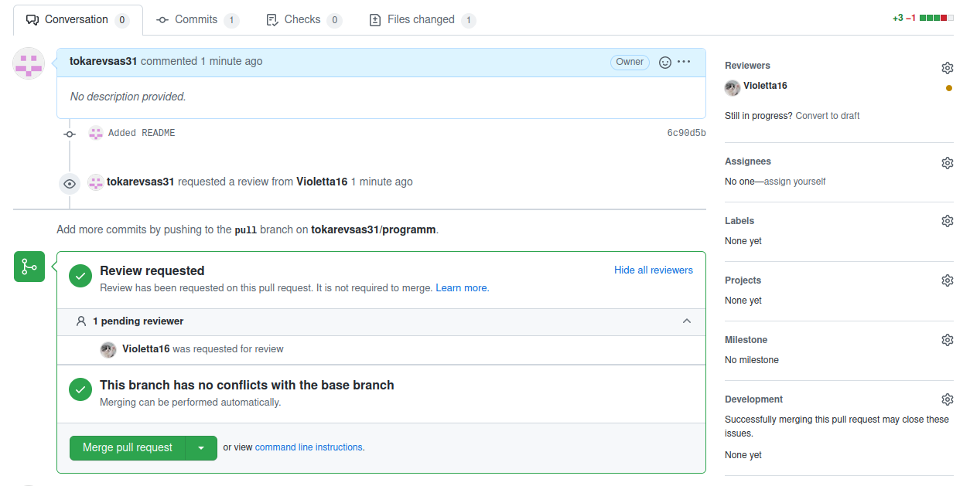
Инструменты для проведения Code Review в GitHub
Notes:
После выбора пользователя для приглашения в ревьюеры, информация о нем появится в разделе «Review Requested»

Slide 9
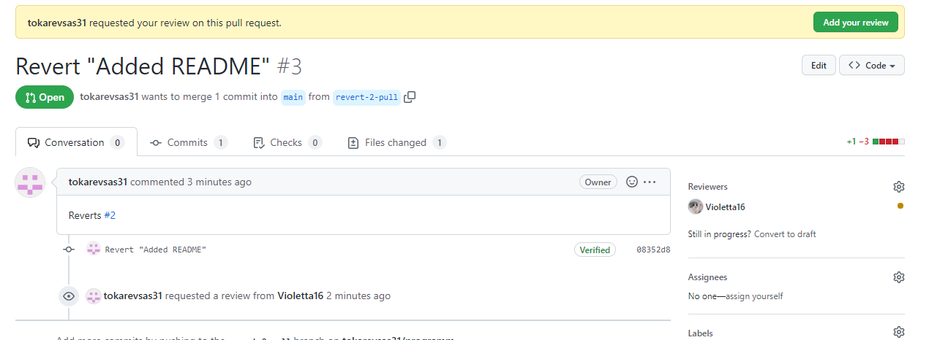
Инструменты для проведения Code Review в GitHub
Notes:
Пользователь, у которого попросили провести ревью, увидит этот запрос в верхней части экрана интерфейса GitHub . Чтобы начать ревью, нужно нажать кнопку «Add your review».

Slide 10
Инструменты для проведения Code Review в GitHub
ПРОВЕДЕНИЕ КОД-РЕВЬЮ
В результате проведения обзора кода ревьюер должен принять одно из двух решения:
Одобрить предлагаемые изменения, если он считает, что в коде нет существенных ошибок и проблем. В этом случае ревьюер соглашается с тем, что pull request может быть объединен с основной версией кода.
Запросить изменения в код в случае, если ревьюер считает, что в коде есть ошибки, и в текущем виде pull request нельзя объединить с основной версией кода. В этом случае разработчику нужно переработать код для устранения замечаний, который сформулировал ревьюер.
В интерфейсе проведение код-ревью на GitHub доступны следующие действия (рис. 4):
Комментирование кода в pull request. Комментарии могут быть привязаны к конкретным строкам, к которым у ревьюера возникли вопросы или замечания.
Формулировка итогового результата проведения ревью:
Одобрить (Approve) — одобрить pull request.
Запросить изменения (Request change) — отправить замечания к коду, которые нужно устранить.
Комментировать — отправить отзыва о коде без высказывания четкого решения: одобрен ли код, или нужно запросить изменения.

Slide 11
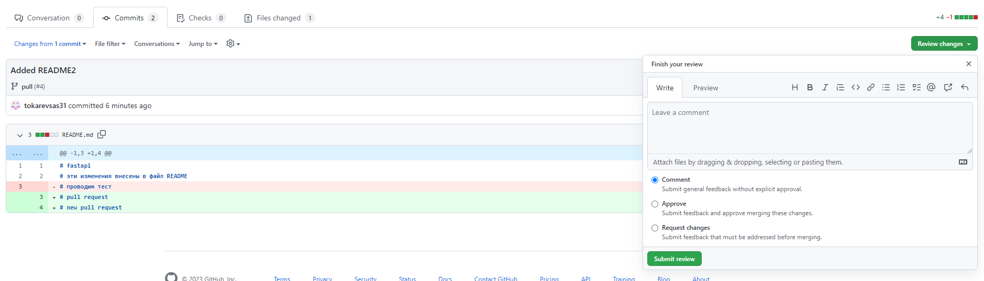
Инструменты для проведения Code Review в GitHub

Slide 12
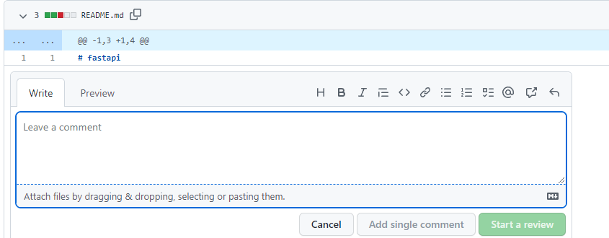
Инструменты для проведения Code Review в GitHub
КОММЕНТИРОВАНИЕ КОДА
Notes:
Комментарии к коду в процессе проведения код-ревью позволяют сделать процесс внесения изменений в коде более удобным и быстрым. Комментарий привязывается к конкретной строке кода, в которой ревьюер нашел проблему, поэтому разработчик сразу может определить, где именно находится проблема.
Для того, чтобы создать комментарий, нужно выбрать строку кода, которая вызывает вопросы, и нажать на синюю кнопку с символом «+»

Slide 13
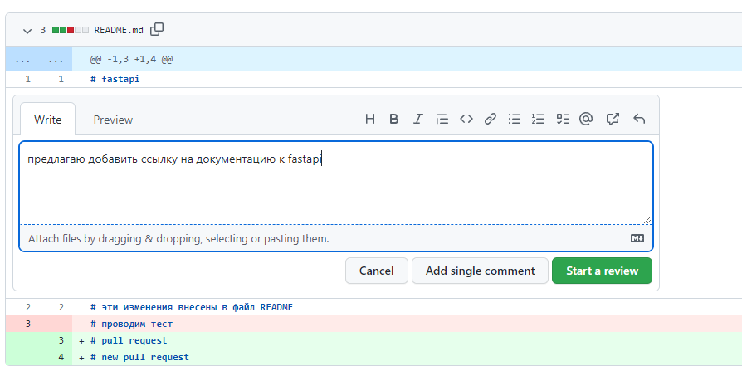
Инструменты для проведения Code Review в GitHub
Notes:
Текст нужно написать в появившемся ниже окне. Отправить комментарий можно, нажав одну из двух кнопок:
Start a review — добавить комментарий к коду, а затем перейти к написанию полного ревью.
Add single comment — добавить комментарий, но при этом не начинать процесс написания ревью.

Slide 14
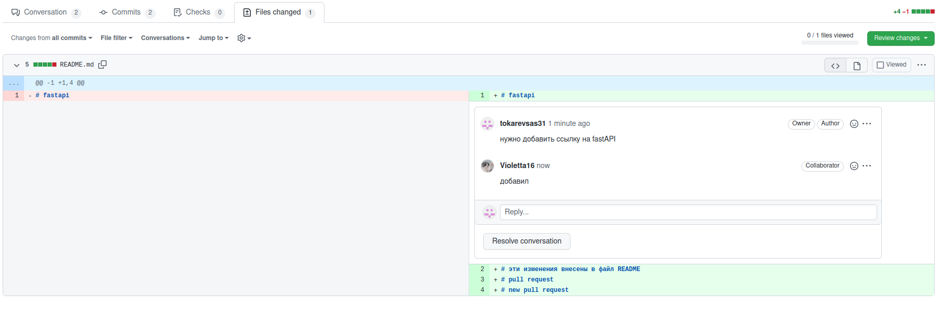
Инструменты для проведения Code Review в GitHub
Notes:
Создатель pull request увидит комментарий к коду в ленте обсуждения pull request . Он может внести изменения в код при необходимости и написать ответ на комментарий.

Slide 15
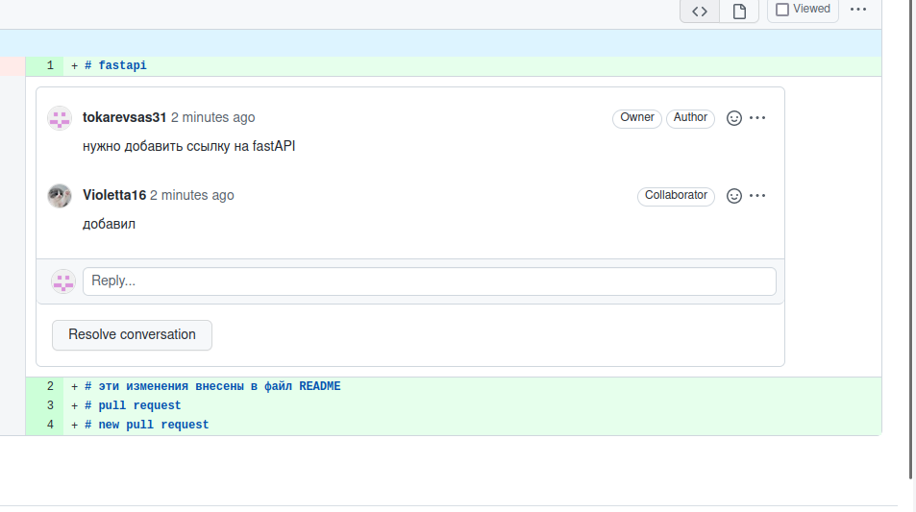
Инструменты для проведения Code Review в GitHub
Notes:
Ревьюер увидит ответ на комментарий от автора pull request рядом с текстом комментария . Если ответ автора достаточен для того, чтобы устранить замечания, то ревьюер может нажать кнопку «Resolve conversation», чтобы закончить обсуждение. В противном случае можно написать еще один комментарий и продолжить диалог.

Slide 16
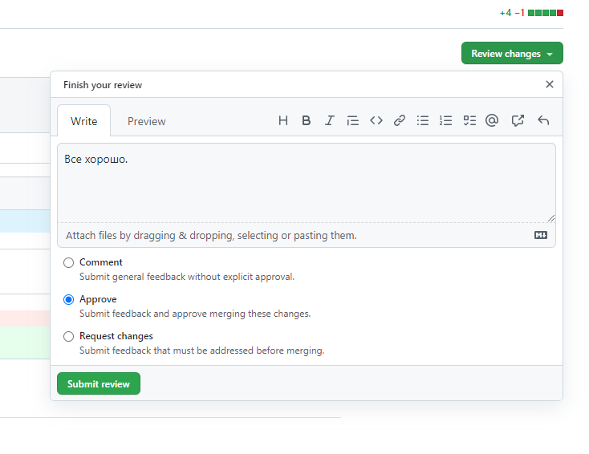
Инструменты для проведения Code Review в GitHub
Notes:
Если вы, как ревьюер, просмотрели код и считаете, что в нем все хорошо написано и pull request можно объединить с основной версией кода, то можно одобрить код. Для этого нужно выполнить следующие действия (рис. 9):
Нажать на кнопку «Review changes».
В появившемся окне написать текст сообщения о том, что с кодом все хорошо.
Под полем ввода сообщения выбрать результат проведения ревью: Approve.
Нажать кнопку «Submit review» для завершения процесса ревью.

Slide 17
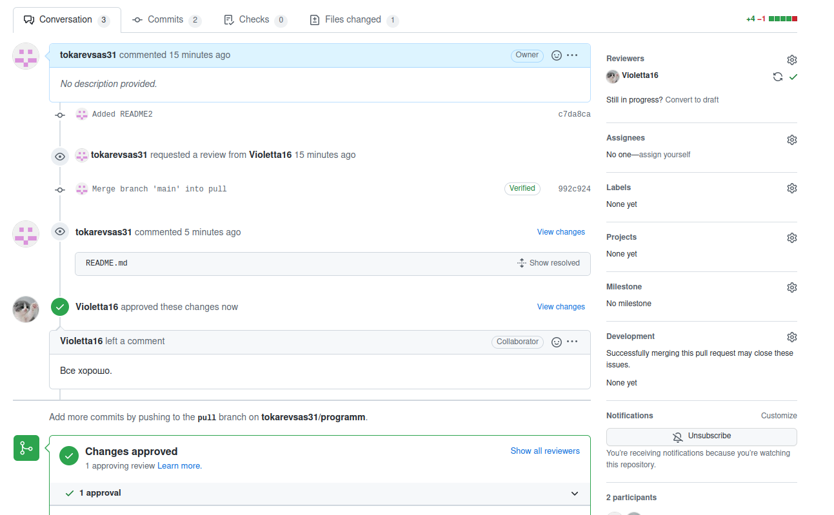
Инструменты для проведения Code Review в GitHub
Notes:
Автор pull request увидит, что ревьюер его одобрил, в правой верхней части экрана обсуждения pull request, где указан список ревьюеров (рис. 10), а также в нижней части обсуждения перед итоговой информацией о том, готов ли pull request к объединению .

Slide 18
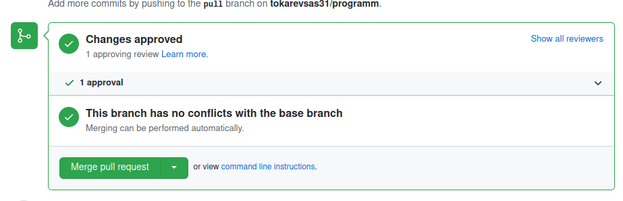
Инструменты для проведения Code Review в GitHub
Notes:
При наличии нужного количества одобрений можно выполнить объединение pull request в общую версию кода. Для этого нужно нажать кнопку «Merge pull request».

Slide 19
Инструменты для проведения Code Review в GitHub
ЗАПРОС НА ИЗМЕНЕНИЯ
В случае, если в коде, предложенном в pull request есть ошибки или неточности, то ревьюер может указать на них и попросить исправить, отправив запрос на изменение как результат ревью. Для этого нужно выполнить следующие действия (рис. 12):
Нажать на кнопку «Review changes».
В появившемся окне написать свои замечания к коду.
Под полем ввода сообщения выбрать результат проведения ревью: Request Change.
Нажать кнопку «Submit review» для завершения процесса ревью.

Slide 20
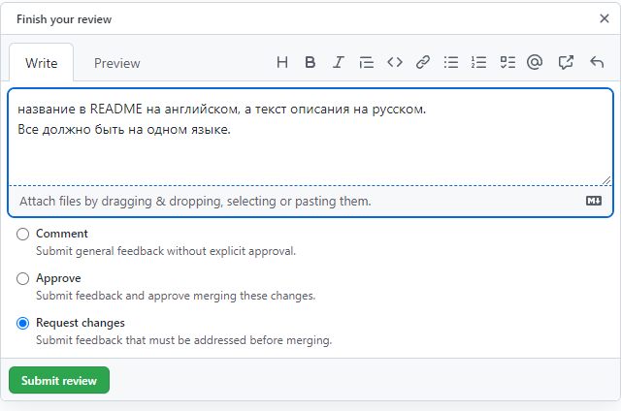
Инструменты для проведения Code Review в GitHub

Slide 21
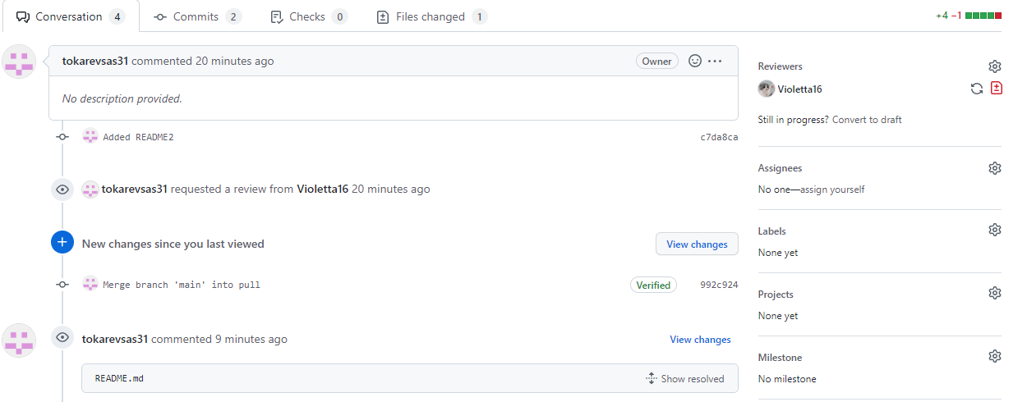
Инструменты для проведения Code Review в GitHub
Notes:
Запрос на изменение также будет виден в правой верхней части экрана обсуждения pull request, где указан список ревьюеров (рис. 13), и в нижней части обсуждения перед итоговой информацией о том, готов ли pull request к объединению

Slide 22
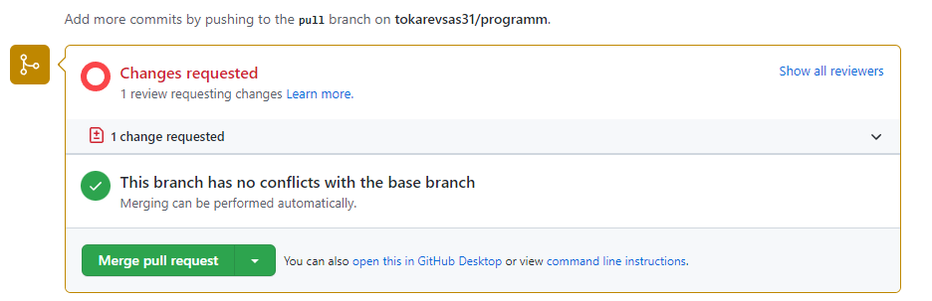
Инструменты для проведения Code Review в GitHub
Notes:
видно, что наличие запроса на изменения в результате код-ревью не мешает провести объединение pull request и основной версии кода. Запретить объединять pull request, к которым имеются замечания ревьюеров, можно с помощью механизма защищенных веток.

Slide 23
Инструменты для проведения Code Review в GitHub
ЗАЩИЩЕННЫЕ ВЕТКИ
GitHub, как и другие подобные системы, позволяет ограничить некоторые операции, которые можно выполнять с определенными, наиболее критичными ветками в репозитории (main, master и др.). Это делается для того, чтобы защититься от потери работоспособности приложения из-за непродуманных изменений в коде. Вот примеры ограничений, которые поддерживает GitHub:
Запрет выполнения commit в ветку (для внесения изменений необходимо создавать pull request).
Запрет объединения кода в pull request и кода в ветке без получения одобрения на код-ревью.
Запрет объединения кода в pull request и кода в ветке без успешного прохождения проверок (тесты, линтер и т.п.).
Запрет на объединения кода в pull request и кода в ветке в случае проблем при развертывании приложения в заданное окружение (development, test и т.п.).
Чтобы включить защиту веток, нужно выбрать закладку «Settings», в левом меню выбрать пункт «Branches» и нажать кнопку «Add rule»

Slide 24
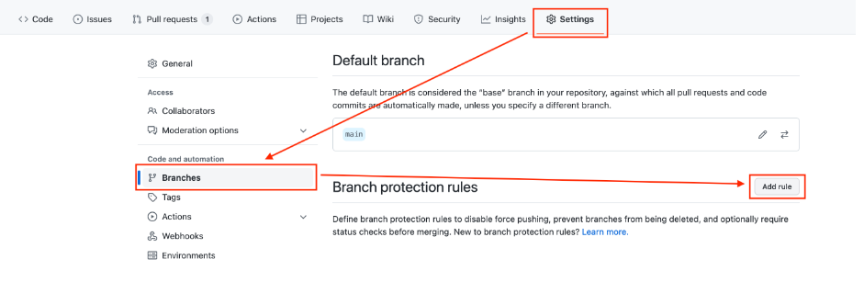
Инструменты для проведения Code Review в GitHub

Slide 25
Инструменты для проведения Code Review в GitHub
Давайте создадим правило, которое позволит изменять ветку main только после создания pull request, проведения код-ревью и получения одобрения от двух ревьюеров. Для этого нужно:
Нажать на кнопку «Add rule» в окне создания правил защиты веток
В появившемся окне, написать название ветки, для которой мы хотим создать правило: main.
Поставить галочку напротив пункта «Require a pull request before merging» (перед объединением требуется pull request).
Поставить галочку напротив пункта «Require approvals» (требуется одобрение на код-ревью).
Из выпадающего списка в пункте «Required number of approvals before merging» (необходимое количество одобрение перед объединением) выбрать значение 2.
Нажать на кнопку «Create». Правило будет создано.

Slide 26
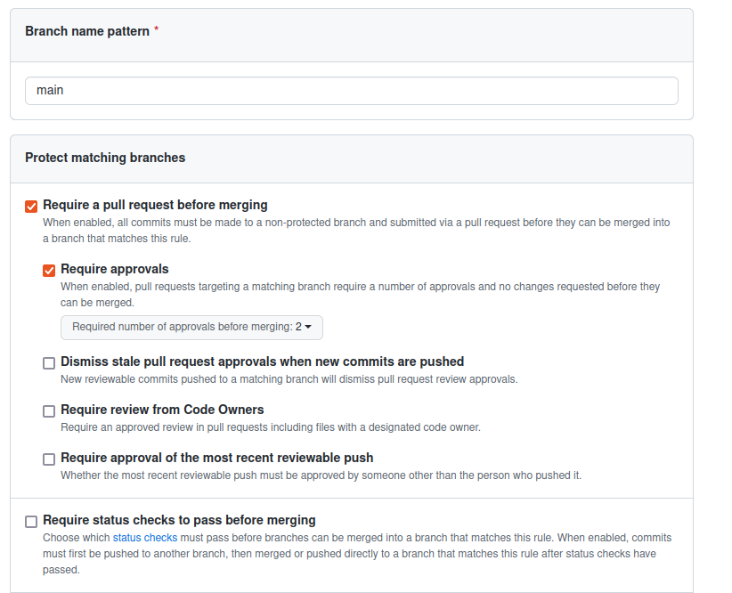
Инструменты для проведения Code Review в GitHub

Slide 27
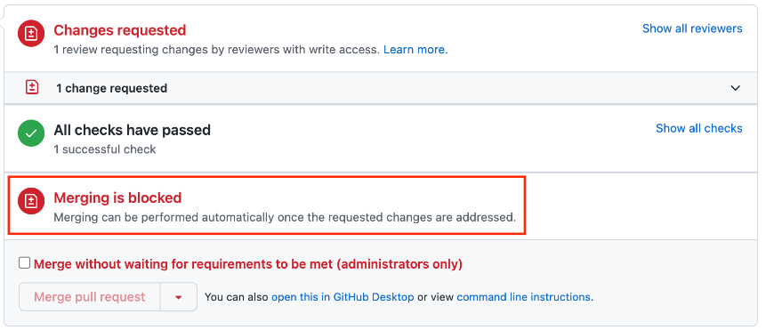
Инструменты для проведения Code Review в GitHub
Notes:
После создания правила защиты ветки мы можем перейти в созданный ранее pull request и увидим, что объединение заблокировано из-за наличия запроса на изменения по результатам код-ревью . Также появилась подсказка, что объединение может быть выполнено автоматически, когда запрос на изменение будет обработан и удастся получить одобрение от ревьюера.

Slide 28
ИТОГИ:
GitHub содержит бесплатные инструменты для проведения код-ревью.
Код-ревью на GitHub проводиться для pull request.
Ревьюер может написать комментарии к отдельным строкам кода, а также одобрить код в целом или запросить изменение.
При одобрении кода он может быть объединен с основной версией кода.
При запросе на изменение объединение выполнять не желательно, пока все замечания к коду не будут устранены.
Механизм защищенных веток в GitHub позволяет запретить объединение кода в pull request с основной версией кода до получения нужного количества одобрений от ревьюеров.

Slide 29
Организация процесса код-ревью в команде разработки
КТО ПРОВОДИТ КОД-РЕВЬЮ
Код-ревью проводит тимлид. Он же принимает решение, какой pull request можно объединить с основной версией кода, и выполняет это объединение. Как правило тимлид один из самых сильных разработчиков в команде, поэтому он может качественно провести ревью кода, созданного остальными разработчиками. При этом в процессе код-ревью он может выступать в роли наставника других разработчиков в команде. Так как тимлид отвечает за качество работы команды в целом, то он будет очень ответственно принимать решение о готовности кода.
Такой подход хорошо работает для небольших команд, но с ростом команды и проекта начинают возникать трудности.
Тимлид оказывается единственным человеком, который в курсе того, как работает система в целом. Если он по какой-то причине не сможет работать, то проект может остановиться.
Забирая всю ответственность за качество кода себе, тимлид лишает инициативы и ответственности остальных участников команды. Для творческой деятельности, к которой относится разработка программного обеспечения, это не самые эффективные условия работы. В результате моральное состояние остальных членов команды может снизиться.
С ростом проекта тимлид все больше времени будет вынужден уделять код-ревью, и у него может не остаться времени для выполнения других дел.
Notes:
Один из важнейших вопросов при организации командной работы: кто в команде проводит код-ревью и выполняет объединение pull request с основной версией кода? Есть несколько распространенных вариантов.
Один из вариантов реализации такого подхода: код-ревью в дополнение к тим-лиду проводит еще один или несколько ведущих разработчиков. Это может решить проблемы с нагрузкой, и частично с распространением знаний, но не решает проблему морали. Большая часть разработчиков в команде по прежнему будут чувствовать себя винтиками в машине с минимальными возможностями повлиять на результат.

Slide 30
Организация процесса код-ревью в команде разработки
Код-ревью проводят все участники команды. Эта ситуация характерна для больших команд, работающих над крупными проектами. Вовлечение всей команды в процесс код-ревью помогает распространить знания в команде и избавиться от рисков ухода единственного разработчика, который разбирается в определенной части системы. При этом нагрузка на проведение код-ревью равномерно распределяется между всеми участниками.
С другой стороны, так как код проверяют не только опытные специалисты, но и разработчики среднего и начального уровня, то качество проверки может снизиться. В результате в продуктивное использование будут попадать больше кода с ошибками, который будут вызывать проблемы у пользователей.
Принятие решения о том, что pull request может быть объединен с основной версией кода может быть организовано двумя основными способами: Один из ведущих разработчиков, включая тимлида, выполняет объединение pull request вручную. Так разработчик увидит, что pull request набрал достаточное количество одобрений на код-ревью, и выполнит объединение.
Автоматическое объединение pull request и основной версии кода после того, как pull request набрал достаточное количество одобрений на код-ревью. Такую возможность сейчас предоставляют многие

Slide 31
Организация процесса код-ревью в команде разработки
«Умный» выбор ревьюеров. Этот вариант похож на предыдущий, при котором ревью кода выполняет вся команда, но только ревьюер выбирается не случайным образом и не по выбору автора pull request, а в соответствии с вкладом участников команды именно в тот фрагмент кода, который был изменен. Современные системы командной разработки умеют определять, кто был автором файла с кодом, кто вносил в него изменения чаще всего и кто вносил самые существенные изменения. Используя такие инструменты, можно подобрать ревьюера, который лучше всего разбирается в том участке кода, в котором выполняется модификация, и поэтому лучше других может оценить изменения. В GitHub для этой цели можно использовать раздел «Blame view». Более того, некоторые инструменты могут автоматически подбирать наиболее вовлеченных в нужный участок кода ревьюеров.
При реализации такой стратегии код-ревью не нужно забывать о необходимости распространения знаний в команде. Поэтому в дополнение к одному или двум разработчикам, которые хорошо разбираются в изменяемом участке кода, хорошо бы добавить в ревьюеры человека, который не знаком с ним. Тогда у него появится возможность разобраться в новом для себя участке кода системы и в будущем поддержать коллег при необходимости работать с этим кодом.

Slide 32
Организация процесса код-ревью в команде разработки
ЧТО ДЕЛАТЬ В ПРОЦЕССЕ КОД-РЕВЬЮ
Вот краткие рекомендации:
Оцените, что делает изменяемый код в целом. Это особенно полезно делать, если вы не очень хорошо разбираетесь в данном фрагменте системы. Часто бывает очень сложно адекватно оценить предлагаемые изменения без понимания контекста.
Прочитайте описание изменений в pull request и сравните с тем, как эти изменения реализованы в коде. Все ли изменения совпадают? Нет ли ошибки при реализации изменений?
Проверьте, есть ли тесты для новой функциональности. Оцените, достаточно ли их, не упустил ли разработчик каких-либо крайних случаев? Если в вашей системе тесты не запускаются автоматически при создании pull request, то запустите эти тесты вручную (здесь нужно задать себе вопрос, почему запуск тестов не автоматизирован, и попытаться решить эту проблему).
Оцените качество кода согласно рекомендациям, рассмотренным в предыдущем разделе. Как мы уже обсуждали, качество кода не всегда должно быть совершенным. Технический долг вполне допустим, но он должен быть осознанным. В идеальном случае технический долг должен быть отражен в файле с кодом и в системе отслеживания задач.
Оцените архитектуру решения и соответствие ее принятым в команде подходам.
Если вы можете это сделать, то дайте советы по повторному использованию существующего кода, о котором может не знать автор, а также о наличии более эффективных методов реализации той задачи, которую решал автор кода.
Notes:
Вас назначили проводить код-ревью для pull request, вы знаете, как применять необходимые инструменты, но что именно вы будете проверять в коде? Какие замечания вы будете писать и на какие темы?
Не стоит писать замечания по вещам, которые могут быть обнаружены и исправлены автоматически, например, с помощью линтеров или форматтеров. Все, что может быть автоматизировано, лучше автоматизировать, чтобы снижать нагрузку на разработчиков. Тогда они смогут сконцентрироваться на реализации полезных для пользователя функций, а не на борьбу с процессом разработки.

Slide 33
Организация процесса код-ревью в команде разработки
КАК ПИСАТЬ КОНСТРУКТИВНОЕ РЕВЬЮ
При написании ревью рекомендуется исходить из следующих предпосылок:
Возврат кода на доработку, даже абсолютно обоснованный, эмоционально очень неприятен для любого автора кода.
Члены вашей команды предпринимают максимальные усилия для того, чтобы написать максимально качественный код (если это не так, то эту проблему необходимо решать другими средствами, код-ревью в таких ситуациях бесполезно).
Исходя из этих предпосылок, базовое правило составления конструктивного ревью: обсуждайте проблему с кодом, а не личность человека, который написал этот код.
Notes:
Мы уже рассматривали ранее, что код-ревью может вызывать конфликты в команде. Такое может произойти, если ревью будет написано в неуважительном для автора кода формате. Причем даже один человек в команде, который пишет ревью в таком стиле, может свести на нет весь полезный эффект от код ревью. К сожалению, в России подобный стиль общения у разработчиков встречается достаточно часто.

Slide 34
Организация процесса код-ревью в команде разработки
Вот несколько рекомендаций по тому, как составить эффективное ревью, которое поможет вашему коллеге улучшить свой код:
Замечания к коду должны быть четкими и понятными. Представьте, что в качестве ревью вам прислали три эмодзи с опущенным вниз большим пальцем. Как вы поймете, что именно нужно изменить в коде и каким образом?
Лучше всего создавать комментарии, привязанные к конкретным строкам кода, в комментариях писать, что не так с данным кодом и предлагать возможные варианты решения.
Если вы видите потенциальную проблему в коде, но сомневаетесь в ее актуальности, то вы можете в тексте ревью сформулировать свои опасения в виде вопроса автору. Не забыл ли он о чем-либо, что кажется вам важным? Не повлияет ли выбранное решение на используемый объем памяти? Вполне вероятно, что если проблема действительно есть, то автор кода быстрее найдет ее причину и сможет исправить.
Замечания пишите в уважительной и спокойной манере.
Пишите замечания так, как будто адресуете их равному себе. Даже если вы проверяете код разработчика среднего уровня или новичка.
Помните, что у всех собственный подход к разработке. Если вы видите в коде работающее решение, но понимаете, что вы бы реализовали это по другому, то не нужно настаивать на переработке только по тому, что решение отличается от вашего (если, конечно, качество решений при этом примерно одинаковое).

Slide 35
Организация процесса код-ревью в команде разработки
ИТОГИ:
Важный вопрос при организации процесса разработки: кто именно выполняет код-ревью в команде. Это может быть тимлид (или ограниченное число ведущих разработчиков), вся команда, или специальным образом выбранные ревьюеры, наиболее подходящие именно для данного pull request.
Второй важный вопрос: кто и каким образом принимает решение о возможности объединения pull request с основной версией кода. Это может делать вручную тимлид ( ограниченное число ведущих разработчиков) или автоматически с помощью инструментов командной разработки и наличии определенного количества одобрений от ревьюеров.
В процессе код-ревью попробуйте найти ошибки в коде, оцените объем и качество тестов, качество кода и архитектурных решений.
Возвращение кода на доработку эмоционально очень неприятно автору. Постарайтесь написать ревью конструктивно и понятно, чтобы автор быстро смог исправить все замечания. Так вы повысите скорость разработки.

Slide 36
Код-ревью в процессе CI/CD
Код-ревью — это один из важных этапов процесса CI/CD, который мы рассматриваем в курсе программной инженерии. Теперь мы изучили все отдельные этапы и готовы взглянуть на процесс в целом.
Итак, процесс разработки с помощью методики CI/CD выглядит следующим образом:
Разработчик создает локальную копию репозитория с кодом проекта. При необходимости можно сделать fork интересующего репозитория и уже для него создавать локальную копию.
В локальном репозитории создается новая ветка для реализации нужной функциональности.
Разработчик создает код, реализующий нужную функциональность, в новой ветке.
Разработчик пишет тесты для новой функциональности и убеждается, что тесты проходят успешно. Этот шаг и предыдущий можно менять местами, если используется разработка через тестирование (Test Driven Development).
Выполняется локальный запуск линтера для проверки стиля и качества кода.
Внесенные изменения в код коммитятся в локальном репозитории и отправляются в центральный репозиторий (при наличии прав доступа у разработчика).
Когда разработчик завершил работу над новой функциональностью и проверил корректность кода локально на тестах и с помощью линтера, может быть создан запрос на объединения кода в новой ветке с основной версией кода — pull request.

Slide 37
Код-ревью в процессе CI/CD
8. Для pull request выполняются автоматические проверки: запускаются тесты и линтер в централизованном репозитории.
9. В случае успешного выполнения проверок выполняется развертывание кода из pull request в Review окружении.
10. Другие разработчики из команды проводят ревью кода. Они могут просматривать результаты запуска тестов и линтера, а также работать с предлагаемой версией приложения в ревью окружении.
11. При наличии замечаний к коду ревьюеры отправляют запрос на изменение с указанием, что и каким образом нужно исправить. Разработчик видит эти запросы и устраняет замечания.
12. После устранения всех замечаний ревьюеры одобряют изменения в коде.
13. Код из новой ветки в pull request объединяется с основной версией кода в приложении. При этом снова запускаются тесты и линтер. В случае успеха pull request закрывается. Развернутая версия приложения в окружении Review удаляется.
14. Объединенная версия кода разворачивается в окружении Testing или Staging.
15. В случае успешного тестирования приложение может быть перенесено в продуктивное окружение.
Notes:
Таким образом вы можете видеть, что промышленная разработка крупных программных систем — сложный многоэтапный процесс, в котором участвует вся команда разработки. Разработка включает не только создание кода, но и написание тестов, проведение код-ревью, настройку автоматического запуска тестов и линтера в процессе CI и развертывания в различные окружения в процессе CD. Такой подход позволяет поставлять пользователям протестированное программное обеспечение с высоким качеством кода и делать это быстро за счет автоматизации рутинных операций.

Slide 38
Код-ревью в процессе CI/CD
ИТОГИ:
Код-ревью — это одна из техник совместной разработки, при которой один человек разрабатывает код, а другой (или другие) проверяет его качество.
В результате проведения код-ревью может быть принято решение об одобрении кода или возвращении его на доработку.
Использование код-ревью снижает количество ошибок, повышает качество кода, обеспечивает возможность распространения знаний и обучения новичков.
Современные системы разработки, такие как GitHub, содержат инструменты для проведения код-ревью.
Процесс проведения код-ревью может быть организован различными способами. Код-ревью может проводить тимлид или ведущие разработчики, а также все члены команды. Разные сценарии организации процесса приводят к разным положительным и отрицательным эффектам.
Возвращение кода на доработку в результате ревью является эмоционально неприятным для автора кода.
Неконструктивный подход к написанию ревью может приводить к конфликтам в команде.

